Slide 1

데이터베이스 이론 및 임상정보 시스템
- create,insert,selete 실습 -
한국한의학연구원 박만영

Slide 2
실습 자료
강의록 및 실습 자료
  https://github.com/ManYoungPark/cpbmi2017

Slide 3
학습 목표
1
테이블 생성
2
  테이블 수정 및 삭제
  Insert
3
4
  Select(단일 테이블)
  Homework
5

Slide 4
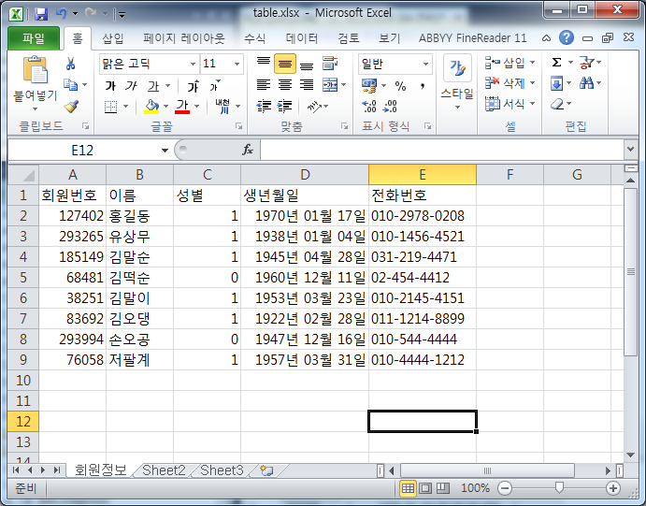
테이블(Table)이란??
컬럼=에트리뷰트(attribute)
행=튜플(tuple)
시트=테이블=엔티티(entity)

Slide 5
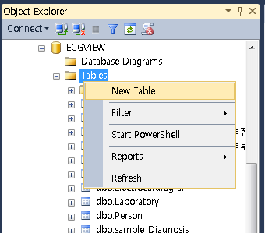
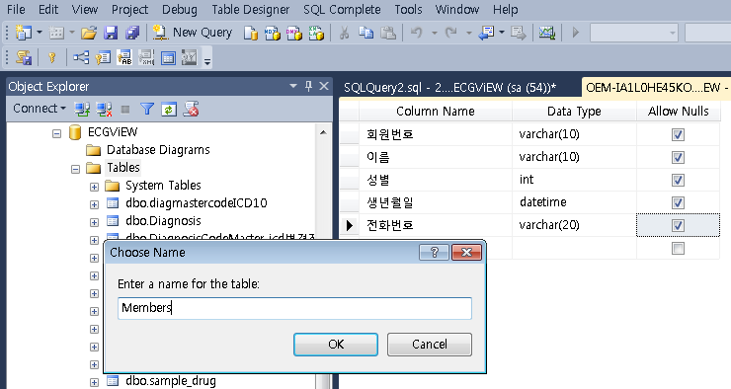
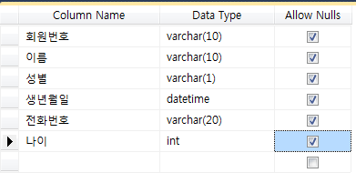
테이블 생성 방법
①
③
②
②
④

Slide 6
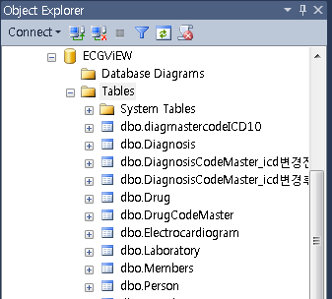
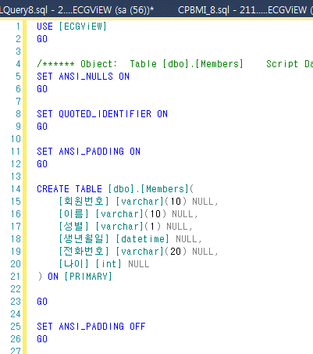
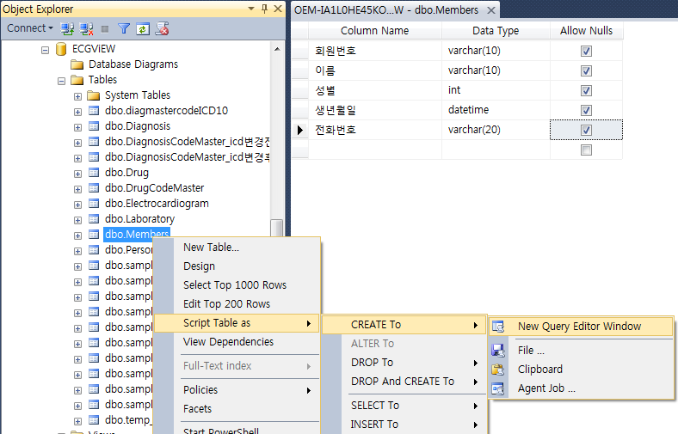
테이블 생성 방법
테이블 생성 확인
테이블 생성 스크립트

Slide 7
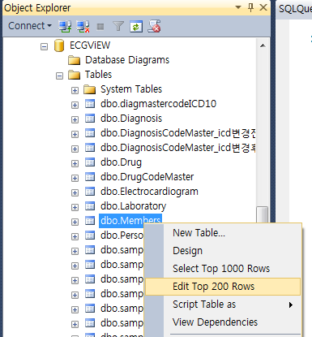
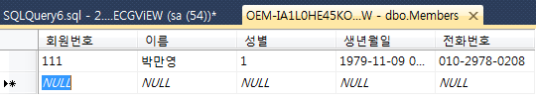
데이터 입력(insert)
Editor를 통해 입력하는 방법
SQL을 통해 입력 하는 방법
INSERT INTO Members(회원번호,이름,성별,생년월일,전화번호,나이)VALUES('127402','홍길동','1','1970-01-17','010-2978-0208',42)
INSERT INTO Members(회원번호,이름,성별,생년월일,전화번호,나이)VALUES('293265','유상무','1','1938-01-04','010-1456-4521',74)
INSERT INTO Members(회원번호,이름,성별,생년월일,전화번호,나이)VALUES('185149','김말순','1','1945-04-28','031-219-4471',67)
INSERT INTO Members(회원번호,이름,성별,생년월일,전화번호,나이)VALUES('68481','김떡순','0','1960-12-11','02-454-4412',52)
INSERT INTO Members(회원번호,이름,성별,생년월일,전화번호,나이)VALUES('38251','김말이','1','1953-03-23','010-2145-4151',59)
INSERT INTO Members(회원번호,이름,성별,생년월일,전화번호,나이)VALUES('83692','김오댕','1','1922-02-28','011-1214-8899',90)
INSERT INTO Members(회원번호,이름,성별,생년월일,전화번호,나이)VALUES('293994','손오공','0','1947-12-16','010-544-4444',65)
INSERT INTO Members(회원번호,이름,성별,생년월일,전화번호,나이)VALUES('76058','저팔계','1','1957-03-31','010-4444-1212',55)
INSERT INTO Members(회원번호,이름,성별,생년월일,전화번호,나이)VALUES('76059','사오정','0 ','1957-03-31','010-4444-1213',55)
INSERT INTO Members(회원번호,이름,성별,생년월일,전화번호,나이)VALUES('76060',' 박민우','1','1981-03-31','010-8888-1213',31)

Slide 8
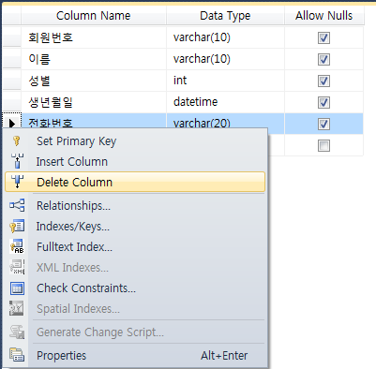
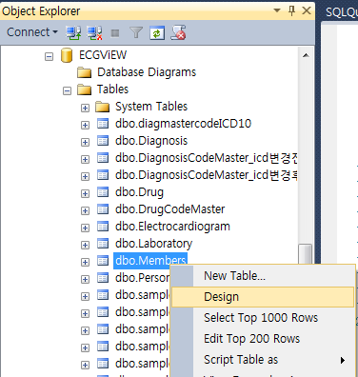
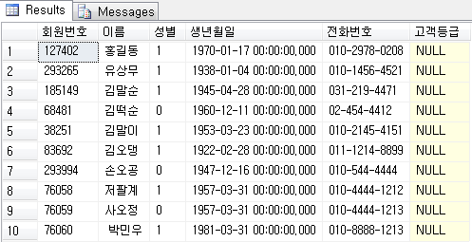
테이블 수정(alter)
Editor를 통해 수정하는 방법
SQL을 통해 수정 하는 방법
- 컬럼 추가
alter table members add 고객등급 varchar(10);
컬럼 삭제
alter table members drop column 고객등급
- 컬럼 타입 변경
ALTER TABLE members ALTER COLUMN 회원번호 int

Slide 9
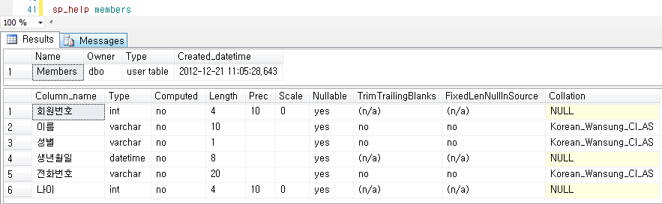
테이블 수정(alter)
SQL을 통해 수정 하는 방법
- 컬럼 추가
alter table members add 고객등급 varchar(10);
컬럼 삭제
alter table members drop column 고객등급
- 컬럼 타입 변경
ALTER TABLE members ALTER COLUMN 회원번호 int
변경된 컬럼 확인
sp_help members

Slide 10
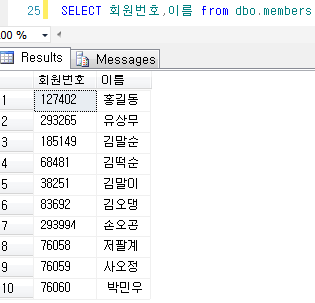
데이터 조회(SELECT)
방법1: 컬럼: SELECT * FROM 테이블명
방법2: SELECT 컬럼1, 컬럼2, 컬럼3… FROM 테이블명
Members 테이블에 대한 내용을 전체 조회하라
  Select * from members
Members 테이블의 회원번호와 이름만 검색하라
  Select 회원번호,이름 from members
조건을 줘서 필터링을 할 수 있음
  Where 절을 이용

Slide 11
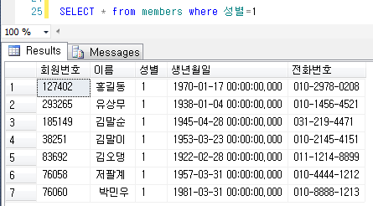
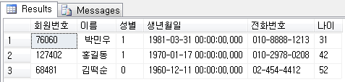
데이터 조회(SELECT)
조건절을 이용하여 조건에 맞는 데이터만 조회 가능(where절 이용)
  Members 테이블에서 성별이 남자(1)인 사람만을 검색하시오
    SELECT * from members where 성별=1
  Members 테이블에서 1960년생 이후 회원만을 검색하시오.
  단, 나이가 작은 회원부터 출력하시오(오름차순)
  SELECT * from members where 생년월일>'1960-01-01‘ order by 나이 asc
  desc는 오름차순임

Slide 12

데이터 조회(SELECT)
조건절을 이용하여 조건에 맞는 데이터만 조회 가능(where절 이용)
  Members 테이블에서 성별이 여자(0)이고, 생년월일이 1920년 1월1일~ 1960년 1월 1일 이전 회원을 검색하시오.
    SELECT * from members where 성별=0 and (생년월일>'1920-01-01'and 생년월일<'1960-01-01‘)
    SELECT * from members where 성별=0 and (생년월일 between '1920-01-01'and '1960-01-01‘)
  홍길동과 손오공과 사오정의 모든 컬럼을 출력하시오
    SELECT * FROM dbo.members where 이름='홍길동' or 이름='손오공' OR 이름='사오정'
    SELECT * FROM dbo.members where 이름 IN ('홍길동','손오공','사오정')
  그렇다면, 회원 중 이름이 ‘박민우’인 회원 정보를 검색하시오(실습)

Slide 13
데이터 조회(SELECT)
조건절을 이용하여 조건에 맞는 데이터만 조회 가능(where절 이용)
  그렇다면, 회원 중 이름이 ‘박민우’인 회원 정보를 검색하시오
  결과는????
고객 등급이 null 인 회원들을 검색하시오

Slide 14
Null 값이란??
알수 없는값
사용할 수 없는 값
적용할 수 없는 값
0과 공백(“”)과는 다른 값

Slide 15
데이터 조회(SELECT)
문자열 함수
  Ltrim() - 문자열의 왼쪽 공백 제거
  Rtrim() - 문자열의 오른쪽 공백 제거
    SELECT Ltrim(' AB CDE') 결과>> AB CDE
문자열 함수를 이용하여 members 테이블의 ‘박민우’를 검색해 보시오
다른 문자열 함수들
  Len() - 문자열의 길이 반환
    예) SELECT Len('abced') 결과>>5
  Lower() - 대문자를 소문자로 반환
    예) SELECT Lower('ABCDE') 결과 >> abcde
  Replace - 문자열에서 바꾸고 싶은 문자 다른 문자로 변환
    예) SELECT Replace('abcde','a','1') 결과>>1bcde
  Right() - 문자열의 오른쪽에서 부터 지정한 수 만큼 반환(Left() 와 비슷 )
    예) SELECT Right('abcde',3) 결과>> cde
  Substring() - 문자,이진,텍스트 또는 이미지 식의 일부를 반환
    예) SELECT Substring('abcde',2,3) 결과>> bcd

Slide 16
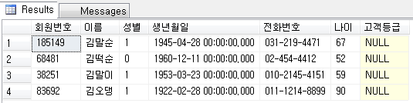
데이터 조회(SELECT)
% 를 사용하여 문자열 비교(like 문장 이용)
  김씨 성을 가진 사원들의 출력하시오
  SELECT * FROM members where 이름 LIKE '김%‘
  이름 중간에 ‘오’ 가 들어간 회원들을 검색하시오.

Slide 17
데이터 조회(SELECT)
집단 함수를 이용한 데이터 조회
  집단 함수 : SUM, AVG, COUNT, MAX, MIN
  모든 회원의 평균 나이를 구하시오
    SELECT AVG(나이) AS 평균나이 FROM MEMBERS
  여성의 회원 수를 출력하시오
    SELECT count(*) AS 회원수 FROM MEMBERS WHERE 성별='0‘
  최고령자와 최연소자를 출력하시오
    SELECT max(나이) 최고령자나이,min(나이) 최연소자나이 FROM MEMBERS

Slide 18
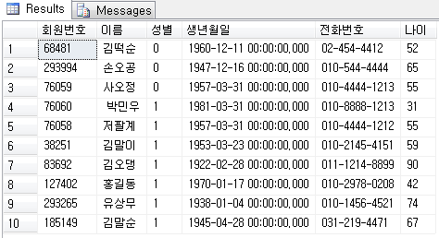

데이터 조회(SELECT)
그룹화 (GROUP BY)
  남녀 평균 나이를 구하시오
    SELECT 성별,avg(나이) AS 평균나이 FROM MEMBERS GROUP BY 성별
그룹화

Slide 19

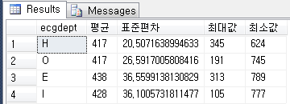
Homework
ECG-ViEW 테이블을 이용
  ECG-VIEW의 person 테이블을 이용하여 남,여 환자를 카운트 하고, 각 남녀별로 생년월일의 최소, 최대값을 각각 출력하시오
  Electrocardiogram 테이블을 이용하여 ECG수행 부서 별로 QTC값의 평균, 표준편차, MIN, MAX를 구하시오

Slide 20
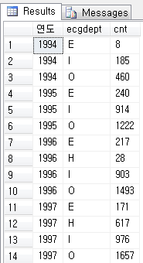
Homework
ECG-ViEW 테이블을 이용
  electrocardiogram 테이블을 이용하여 연도별, 각과별 ECG검사를 수행한 환자수를 출력하시오

